Slide 1
Algoritmer (v. lektor Gerth S. Brodal)
Hør om metoder til at beregne gode GPS kørevejledninger og tog- og flyforbindelser, og hvad problemstillingerne har til fælles med at opdatere regneark og sikre velfungerende lyskryds.
Foredraget omhandler emner, som man vil møde i faget Algoritmer og Datastrukturer på studiets 1. år.
Torsdag 28. februar-lørdag 2. marts 2013, aud D1-D2
www.udays.dk/vis_uddannelse.asp?educationid=2394

Slide 2
Algoritmer
Gerth Stølting Brodal
Institut for Datalogi
Aarhus Universitet
Udays, 28. februar-2. marts 2013, Aarhus Universitet
Notes:
Algoritmik er et emne som på datalogi studiet bliver dækket på første år af de introducerende kurser algoritmer og datastrukturer 1+2
Fokus: Finde effektive metoder til at løse problemer
Sekundært: At omsætte løsninger til programmer

Slide 3
Indhold :
Grafer og Algoritmer
Fokus er på de overordnede idéer.
Detaljerne i algoritmerne og hvordan de omsættes til konkrete programmer kommes ikke ind på her.

Slide 4
Største Tomme Cirkel
C
p₃
p₁
r
p
c
dist(c,p)
Algoritme
for alle mulige (p₁,p₂,p₃) :
find C med p₁,p₂,p₃ på randen
for alle punkter p :
hvis p inde i C prøv næste (p₁,p₂,p₃)
C mulig kandidat
Rapporter største kandidat fundet
p₂
Sætning Største tomme cirkel har mindst 3 punkter på randen
Notes:
Ækvivalent problem = find et punkt planen (centrum) der er længst mulig fra et input punkt

Slide 5
Største Tomme Cirkel (II)
r
Algoritme
Konstruer Voronoi diagrammet
For alle knuder find radius af cirklen
Rapporter knuden med størst radius
Voronoi diagram
Sætning Antal Voronoi knuder ≤ 2 · antal punkter
Notes:
Voronoi diagram anvendelse : Hvilken radiomast er tættest på ?
Voronoi diagram : potentielt n² kanter (del af bisektorer), men kan vise at der er kun er ≤2n

Slide 6
Graf
knude
kant
flade
Euler’s Sætning : # knuder + # flader - # kanter = 2
15 + 4 - 17 = 2
(gælder for sammenhængende grafer der kan tegnes uden krydsende kanter)
Notes:
Bevis for Euler: Induktion. Start med en knude; hver yderligere kant tilføjer enten en flade eller en knude.
V≥3 => E≤3V-6 :
* Hver flade mindst 3 tilstødende (halv)kanter;
* 2E=#halv-kanter≥3F
F≤2/3*E
V+2/3*E-E ≥ 2
V≥2+E/3
E≤3V-6

Slide 7
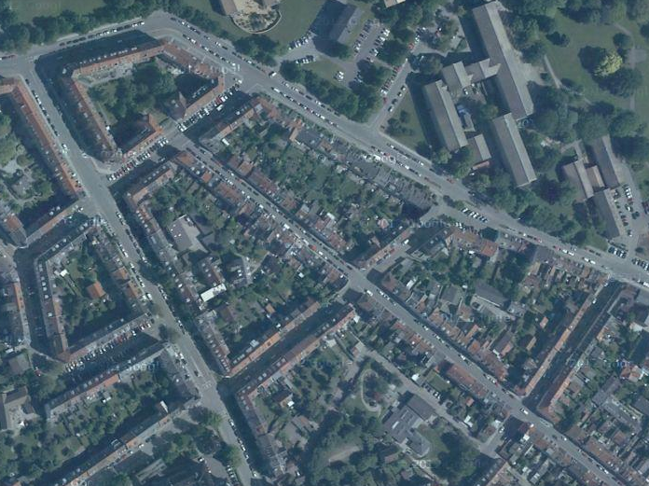
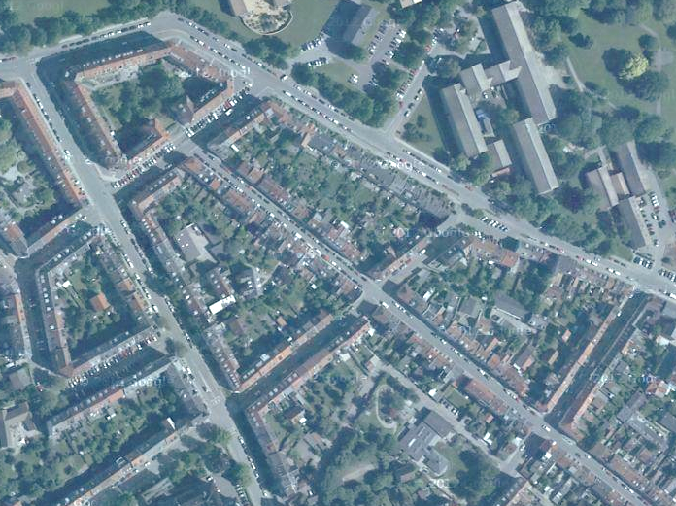

Gader
&
Stræder
B
A
Flere detaljer?
14:00
Ian Zerny
Eksempel: Find (korteste) veje fra A til B i en graf
Findes der to kant-disjunkte stier fra A til B ?
Notes:
Sjællandsgade ensrettet
Kanter kan have tilknyttet et tal der angiver

Slide 8
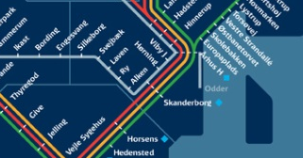
Rejseplan (Horsens til Ry)
Tid | Hor. |  | Ska. |  | Ry |  | Aar. |  | IC 125 |  | Re 3329 |  | ICL 27 |  | RX 5335
10:43
10:49
10:57
10:58
11:00
11:08
11:09
11:11
11:12
11:18
11:25
11:26
11:31
11:40
Tog | Ank | Afg | Station
IC125 |  | 10:43 | Horsens
 | 10:57 | 10:58 | Skanderborg St
 | 11:12 |  | Aarhus H
Re3329 |  | 11:00 | Horsens
 | 11:31 |  | Aarhus H
ICL27 |  | 11:11 | Horsens
 | 11:25 | 11:26 | Skanderborg St
 | 11:40 |  | Aarhus H
RX5335 |  | 10:49 | Aarhus H
 | 11:08 | 11:09 | Skanderborg St
 | 11:18 |  | Ry St
Algoritme
Find tidligste knude for Ry der kan nås fra en given start-knude i Horsens
uddrag af køreplaner

Slide 9
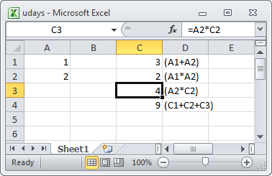
Opdatering af Regneark
?
Algoritme
Så længe der findes en uberegnet celle c hvor alle afhængigheder er beregnet :
Beregn c
7
beregnings rækkefølge
A1
C1
A2
C2
C4
A1
A2
C1
C2
C3
C4
topologisk sortering
alle kanter peger fra venstre mod højre
C3
Notes:
Dynamisk opdatering = skal kun opdatere det der kan nås fra den opdaterede celle

Slide 10
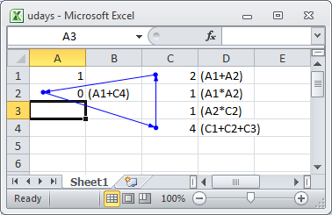
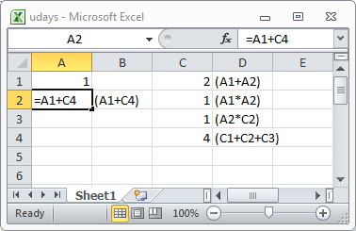
Opdatering af Regneark (II)
Algoritme
Så længe der findes en uberegnet celle c hvor alle afhængigheder er beregnet :
Beregn c
Hvis ikke alle celler beregnet :
Rapporter at der findes en cykel
A1
C1
topologisk sorterer
eller
identificerer en cykel
A2
C2
C4
C3
Notes:
ÆndrerA2 til der bliver en cykel
Cykel kan findes ved at følge afhængigheder baglæns indtil en cykel nødvendigvis er fundet

Slide 11
Stærke Sammenhængskomponenter
(topologisk sortering)
Kan alle par af knuder nå hinanden begge veje ?
(bruges f.eks. til at checke for fejl i vej-data)
Notes:
Sanity check af vej data – alt skal gerne være en stærk sammenhængskomponent

Slide 12
Stærke Sammenhængskomponenter
Algoritme :
Så længe der findes en cykel C :
Træk C sammen til en knude
Notes:
Sanity check af vej-data – alt skal gerne være en stærk sammenhængskomponent

Slide 13
Stærke Sammenhængskomponenter
Algoritme :
Så længe der findes en cykel C :
Træk C sammen til en knude
Notes:
Sanity check af vej-data – alt skal gerne være en stærk sammenhængskomponent

Slide 14
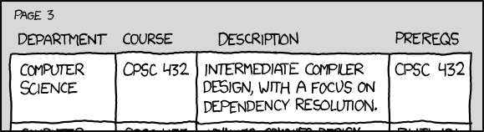
xkcd.com/754
Notes:
Job scheduling
Dependency analyse i f.eks. “make”

Slide 15
Strømninger i Netværk
2/
4
5/
7
3/
3
2/
2
t
3/
3
6
2/
s
4/
5
2/
5/
2
6
Værdi af strømning= 7
5/
7
4/
4
Hver kant har en kapacitet
Send størst mulig værdi fra s til t
(f.eks. vand, kloak, fjernvarme, vejnet kapacitet, el netværk)

Slide 16
Beregning af Strømninger i Netværk
2/
4
2+
1+
7
2/
3
2
2+
1/
2/
t
1+
3
2/
2/
6
s
1+
2+
2/
7
2+
2/
5
1+
2+
2/
6
2/
2
2+
2/
4
Snit hvor der ikke kan sendes mere over
Algoritme
Så længe der findes en forbedrende sti P :
Send maksimal yderligere værdi langs stien P
Sætning
Max strømning = min snit

Slide 17
Beregning af Strømninger i Netværk
2/
4
2+
1+
7
2/
3
2
2+
1/
2/
t
1+
3
2/
2/
6
s
1+
2+
2/
7
2+
2/
5
1+
2+
2/
6
2/
2
2+
2/
4
Snit hvor der ikke kan sendes mere over
Algoritme
Så længe der findes en forbedrende sti P :
Send maksimal yderligere værdi langs stien P
Sætning
Max strømning = min snit

Slide 18
1
1
Algoritme
Find maksimal strømning fra A til B når alle kanter har kapacitet 1
1
1
1
1
1
1
B
1
1
A
1
1
1
1
1
1
1
Største antal kant-disjunkte stier fra A til B ?
=
(Menger’s sætning)
Mindste antal kanter der skal fjernes så B ikke kan nås fra A ?

Slide 19
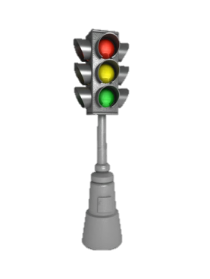
Lyskryds
start-tilstanden
Ulovlige tilstande
Automatisk kontrol af software til f.eks. styring af lyskryds
Hvilke tilstande kan man nå (fra start-tilstanden) ?
Er alle tilstande man kan nå lovlige ?
Kan der altid blive grønt igen (liveness) ?

Slide 20
Lyskryds
A
B
A
B
Ulovlige tilstande
Notes:
Undladt ulovlige tilstande for det enkelte lyskryds

Slide 21
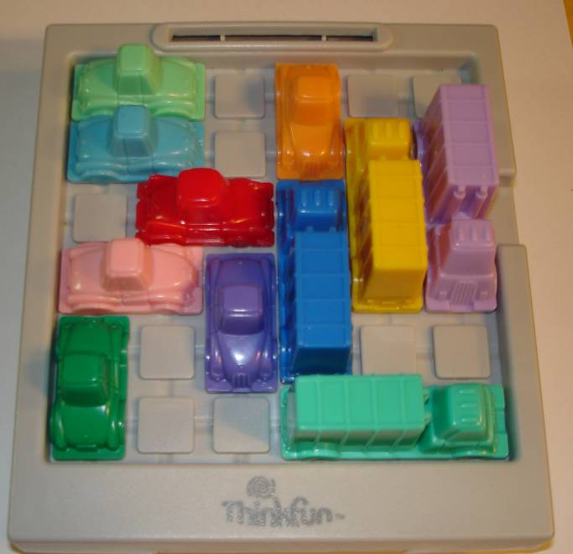
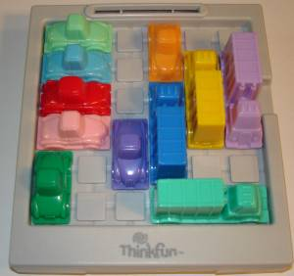
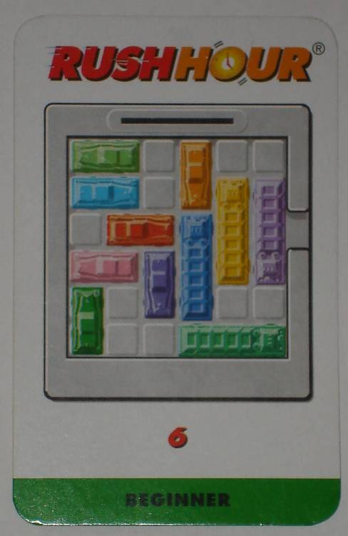
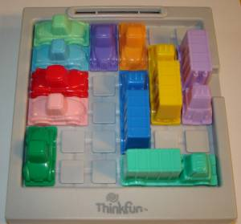
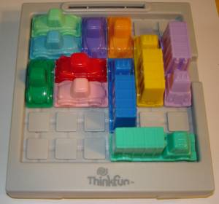
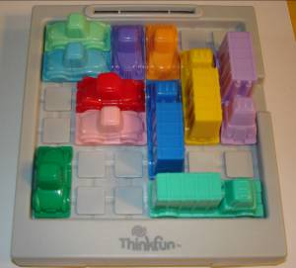
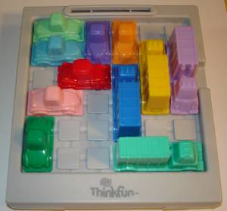
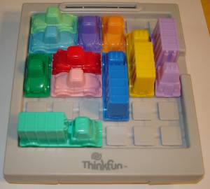
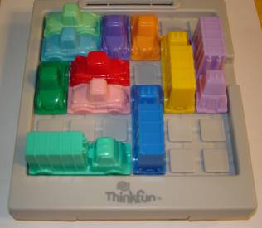
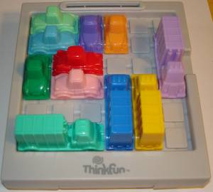
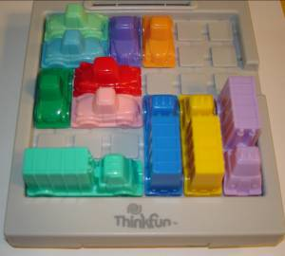
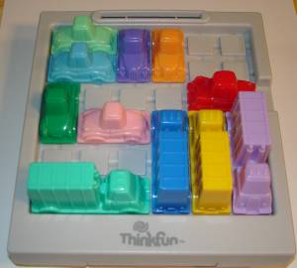
Notes:
Tilstande/konfigurationer
Start tilstand2954 tilstande der kan nås fra starttilstanden

Slide 22
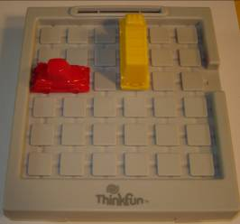
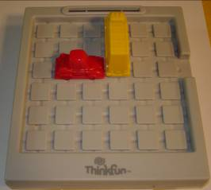
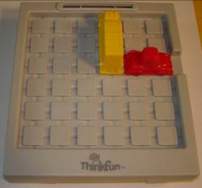
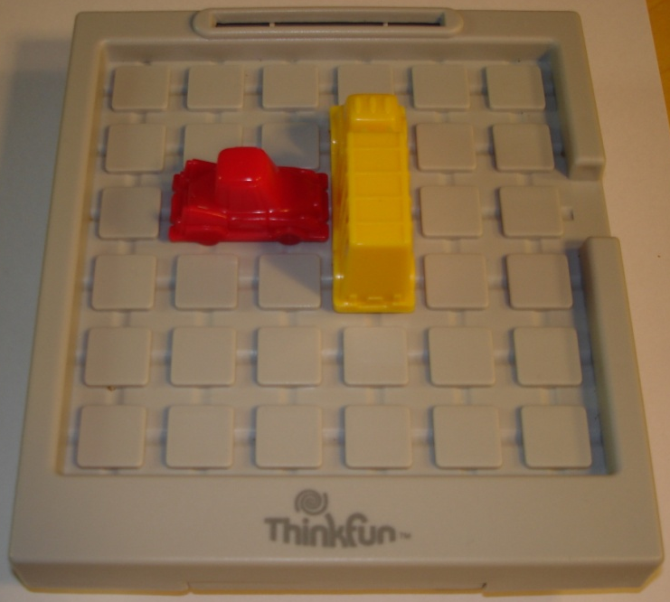
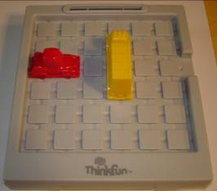

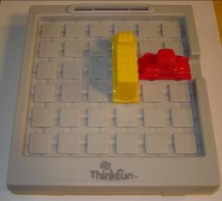
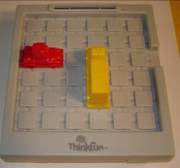
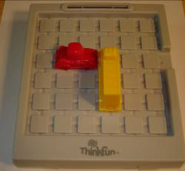
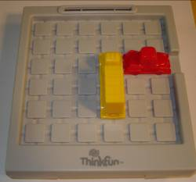
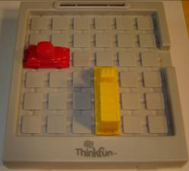
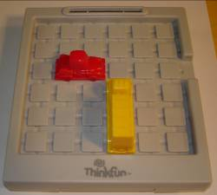
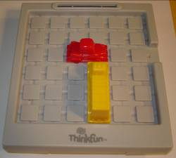
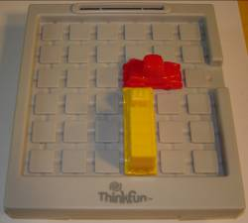
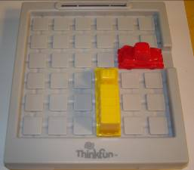
14 tilstande

Slide 23
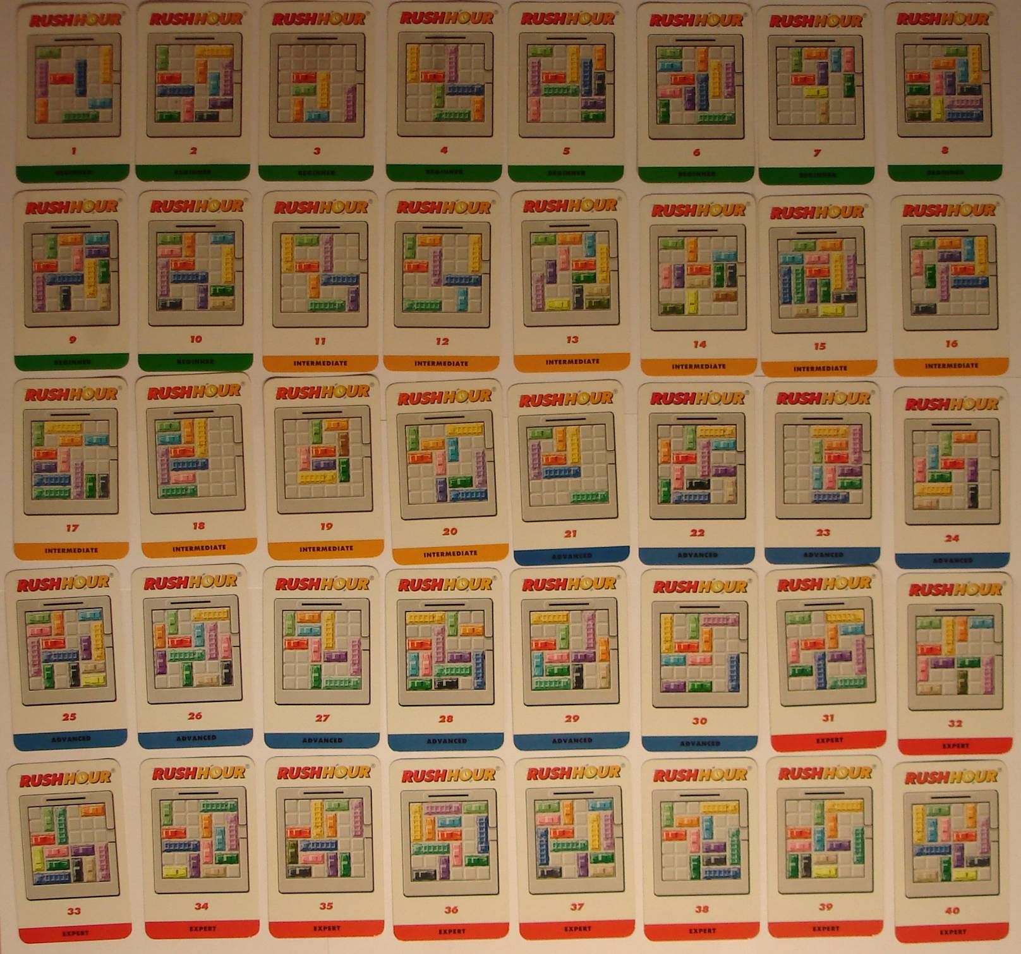
Rushhour
Kort | Korteste vej | Antal tilstande
1 | 7 | 1075
2 | 7 | 21055
3 | 13 | 830
4 | 8 | 451
5 | 8 | 2784
6 | 8 | 2954
7 | 12 | 7273
8 | 11 | 950
9 | 11 | 6759
10 | 16 | 4466
13 | 15 | 13119
14 | 16 | 61712
15 | 22 | 540
32 | 36 | 690
33 | 39 | 4273
37 | 46 | 1955
38 | 47 | 4405
39 | 49 | 4533
40 | 50 | 3493
Notes:
Max random walk over 100 forsøg

Slide 24
Indhold :
Grafer og Algoritmer
Planare grafer (Voronoi diagram, Euler’s formel)
Vejnet som grafer (korteste veje, disjunkte stier, stærk sammenhængende)
Rejseplaner (modellering som graf)
Regneark (cykler i grafer, topologisk sortering)
Strømninger i grafer
2-kant sammenhængende grafer
Tilstandsgrafer (lyskryds, spil)

Slide 25
Opsummering
Manger problemer kan løses med generelle graf algoritmer
TAK – Spørgsmål ?
Gerth Stølting Brodal, Aarhus Universitet
Notes:
DETTE FOREDRAG : Ignoreret at finde EFFEKTIVE LØSNINGER.

